Slide 1

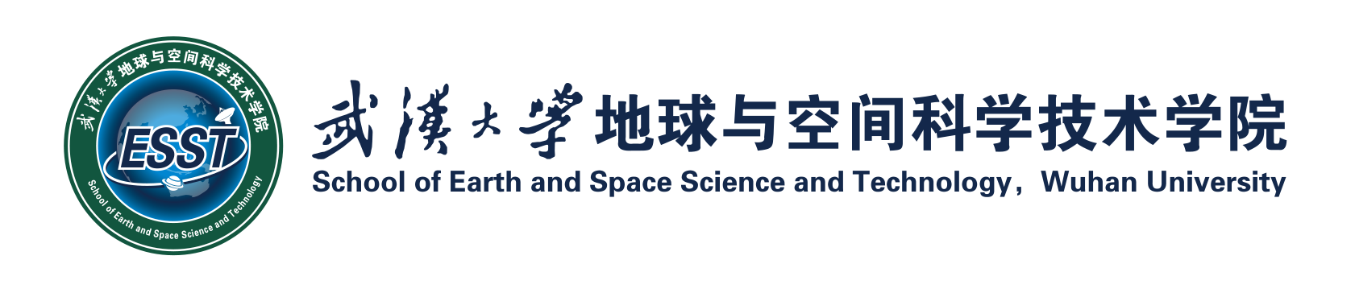
争论——大地震前有无前兆
4月23日组会汇报
汇报人：陈火明

Slide 2
目录
原文介绍
反驳与回应
再遭反驳
小结

Slide 3
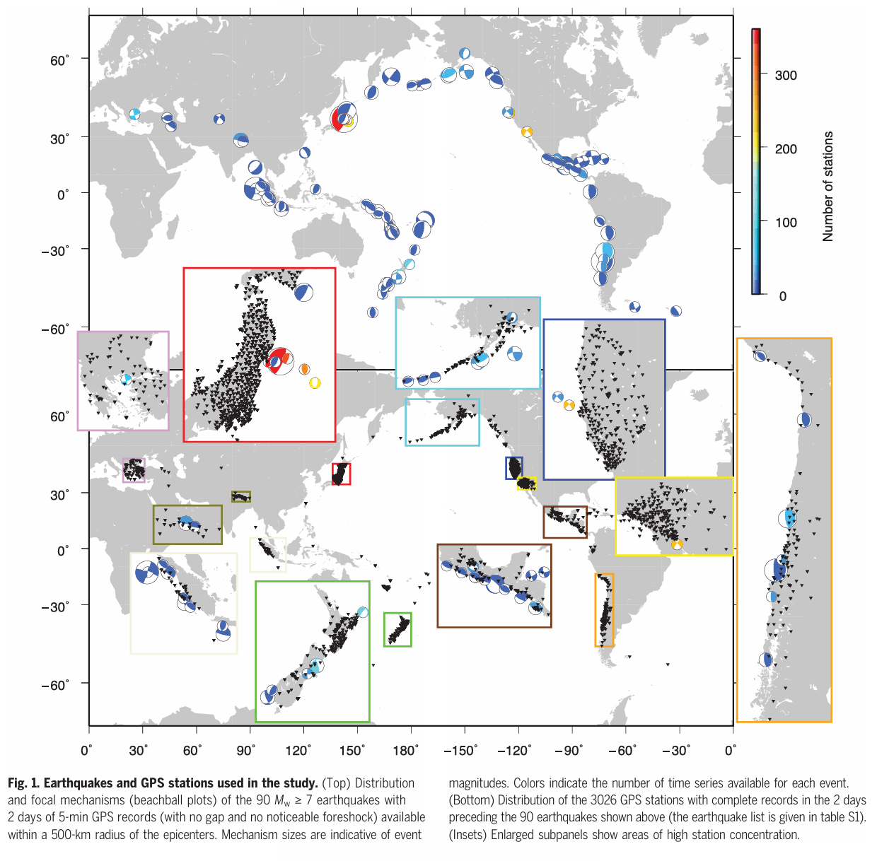
原文介绍——主要问题
核心问题：大地震前有前兆吗？
长久以来，科学家一直争论：大地震发生前，震源处的断层是否会预先发生微小的、可探测到的滑动（即“前兆滑移”）？
过去的问题：虽然个别大地震前观察到一些异常现象，但它们并非普遍存在，而且很多异常发生后也没有地震。因此，前兆滑移是否存在、能否被探测到，一直是个谜。
这项研究的目标：通过一种全新的、大范围的统计方法，去寻找大地震前普遍存在的、短时间内的前兆滑移信号。
右图：研究基于一个全球性的、高质量的地震和GPS数据集

Slide 4
原文介绍——研究方法
数据来源：收集了全球90次7级及以上大地震发生前48小时，震中500公里范围内3026个高精度GPS台站记录的地表位移数据。
核心技巧：将每次地震前GPS台站的微小移动，都按照理论上该位置发生前兆滑移时应该移动的方向进行投影和叠加。这就像将90个微弱的信号叠在一起，让共同的“信号”增强，而随机的“噪音”相互抵消。
关键指标：他们计算了一个叫 “全局叠加量” (S) 的数值，代表了所有地震前，地表朝着预期方向运动的平均强度随时间的变化。

Slide 5
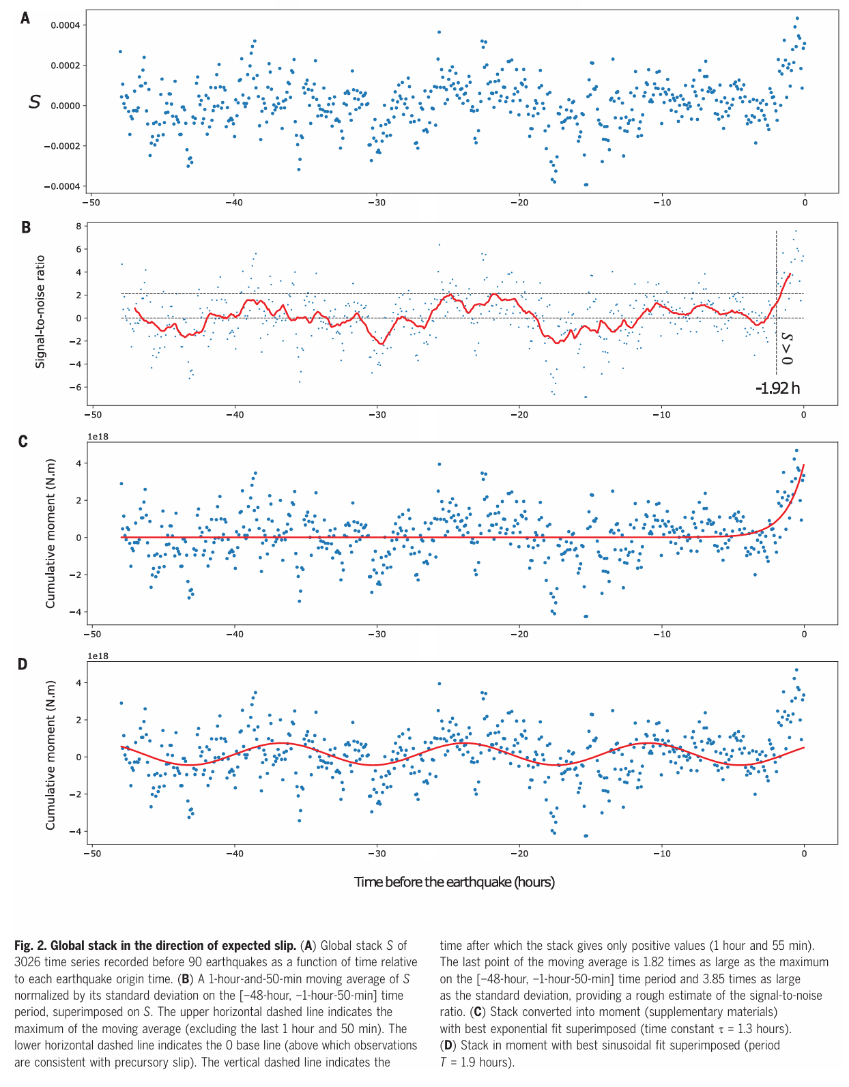
原文介绍——研究发现
通过对90次地震数据的叠加分析，研究得到了非常清晰的发现：
a). 普遍存在的指数级加速滑移
图2A-2C展示了核心发现：在地震发生前的最后约2个小时，全局叠加量 (S) 出现了一个指数级加速增长（即滑动速度越来越快）。
这个信号的信噪比很高（图2B），表明它不是随机噪音。这个加速模式与实验室模拟地震和理论模型的预测高度一致。
换算后，这个前兆滑移释放的总能量，相当于一个矩震级 (Mw) 约为6.3级的地震。
b). 以2011年日本东北9.0级大地震（Tohoku-Oki）为例
单独分析这个特大地震（图3），也发现了类似的前兆滑移信号（指数加速），进一步支持了普遍性结论。
此外，该地震的数据还显示了一个周期约3.6小时的“正弦波”状振荡。研究者认为这很有趣，并推测可能与潮汐力或冰川断裂前观测到的“对数周期振荡”现象有关，但这部分信号不如指数加速那么明确。
c). 排除干扰：信号确实来自震源区
关键的验证：当研究者把投影方向换成随机方向（如正东、正北）时，上述所有信号都消失了。这强有力地证明，观测到的信号并非GPS数据本身的系统误差，而确实来源于即将发生地震的震源区附近的断层滑移。
全局叠加量 S
信噪比分析
指数级加速滑移
周期性的震荡信号

Slide 6
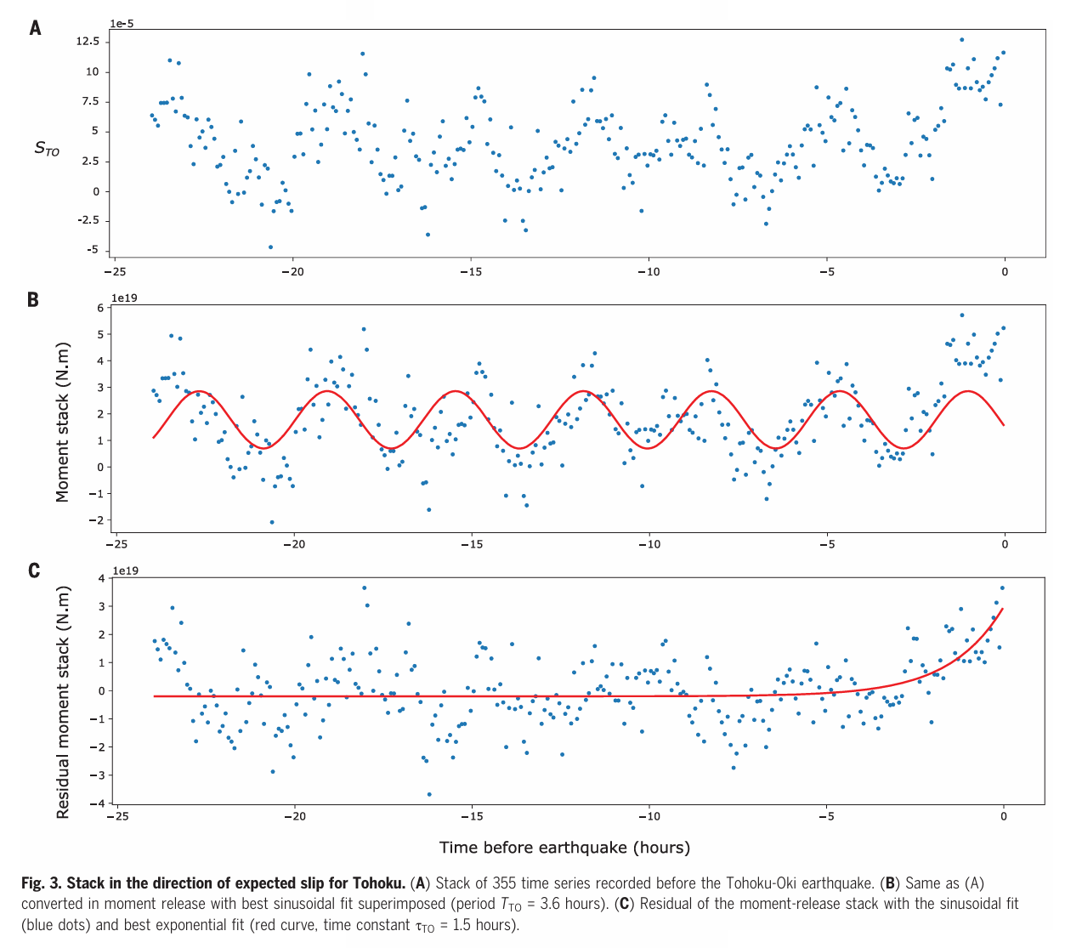
原文介绍——2011年日本东北9.0级大地震
补充：
b). 以2011年日本东北9.0级大地震（Tohoku-Oki）为例
单独分析这个特大地震（图3），也发现了类似的前兆滑移信号（指数加速），进一步支持了普遍性结论。
此外，该地震的数据还显示了一个周期约3.6小时的“正弦波”状振荡。研究者认为这很有趣，并推测可能与潮汐力或冰川断裂前观测到的“对数周期振荡”现象有关，但这部分信号不如指数加速那么明确。

Slide 7
原文介绍——总结
大地震（≥7级）在发生前约2小时，普遍存在一个可探测的、指数级加速的前兆滑移阶段。
科学意义：首次通过大样本统计分析，为“大地震存在普遍性前兆”提供了强有力的观测证据。这个前兆滑移的能量尺度介于“慢地震”和普通地震之间，填补了断层滑动现象的观测空白。
未来展望：研究指出，提高GPS测量精度和台站密度，未来有可能更有效地探测甚至监测这种前兆滑移。但请注意，目前这项研究是回顾性统计分析，结论显示存在平均2小时的前兆，但尚不能用于实时地震预测。

Slide 8
反驳与回应——反驳
简单概括核心反驳观点：science论文中发现的“震前2小时前兆滑移信号”，很可能不是来自地震本身的物理过程，而是源于GPS数据中一种未被妥善处理的、大范围的“共同模式噪音”。
1.什么是“共同模式噪音”？为什么它如此致命？
概念：GPS台站记录的地表移动，除了地震信号外，还混杂着各种噪音。其中一类噪音会同时、同方向地影响一个大区域内的所有或大部分台站，比如大气压力变化、风、潮汐、卫星轨道误差等。这种空间上广泛相关的噪音被称为“共同模式噪音”。（即GPS数据中存在强烈的共同模式噪音——即一个大区域内的所有台站同时、同方向地移动。）
致命影响：原作者的核心技巧是“叠加”来增强信号。但如果噪音是“共同的”（即台站间高度相关），那么叠加非但不会让噪音相互抵消，反而会同样被增强，从而被误认为是真实的地震前兆信号。原作者在分析中没有有效去除这种共同模式噪音。

Slide 9
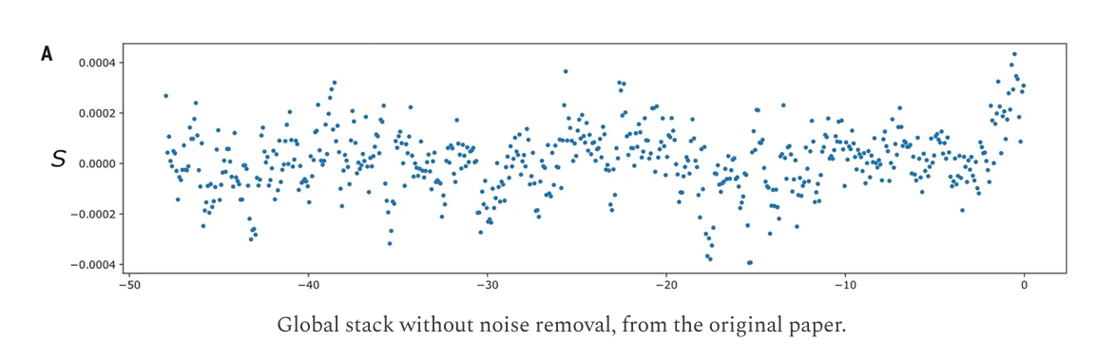
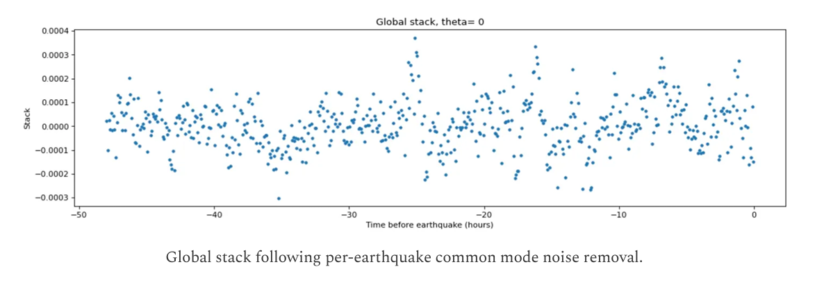
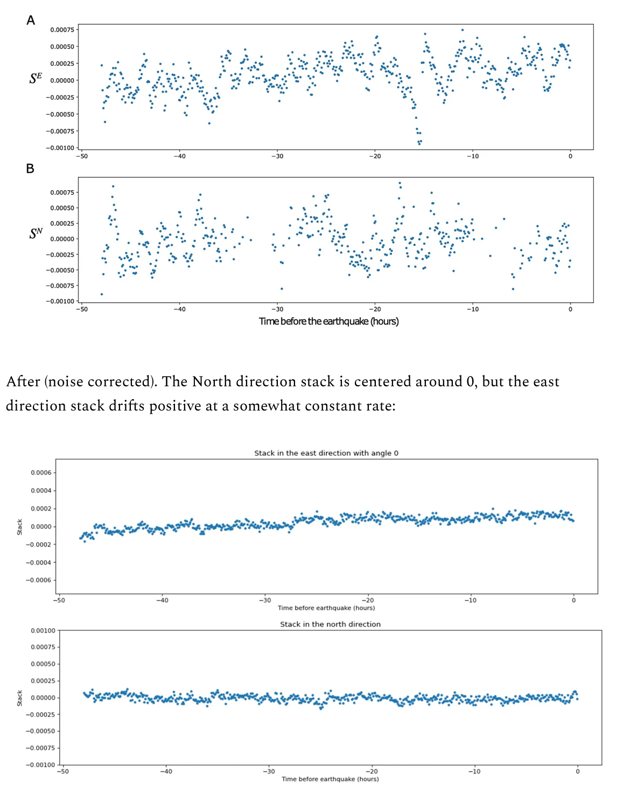
反驳——关键实验
2. 反驳者采用了两个关键实验来证明他们的观点：
实验一：扣除共同模式噪音
（文章一Earthquake precursors? Not so fast.）
实验目的：检验扣除噪音后，原研究的“前兆信号”是否依然存在。
实验步骤：
对于每次地震，选取距离震源 >200公里 的GPS台站（这些远场台站理论上接收不到前兆滑移信号）
计算这些远场台站的平均位移，作为“共同模式噪音”的估计值
从所有台站（包括近场）的原始数据中减去这个噪音信号
用原作者提供的代码和流程，重新进行叠加分析
实验结果：
全球叠加的“曲棍球杆”信号消失
2011年日本东北地震的信号幅度减小约90%
其他主要贡献地震的信号同样大幅减弱

Slide 10
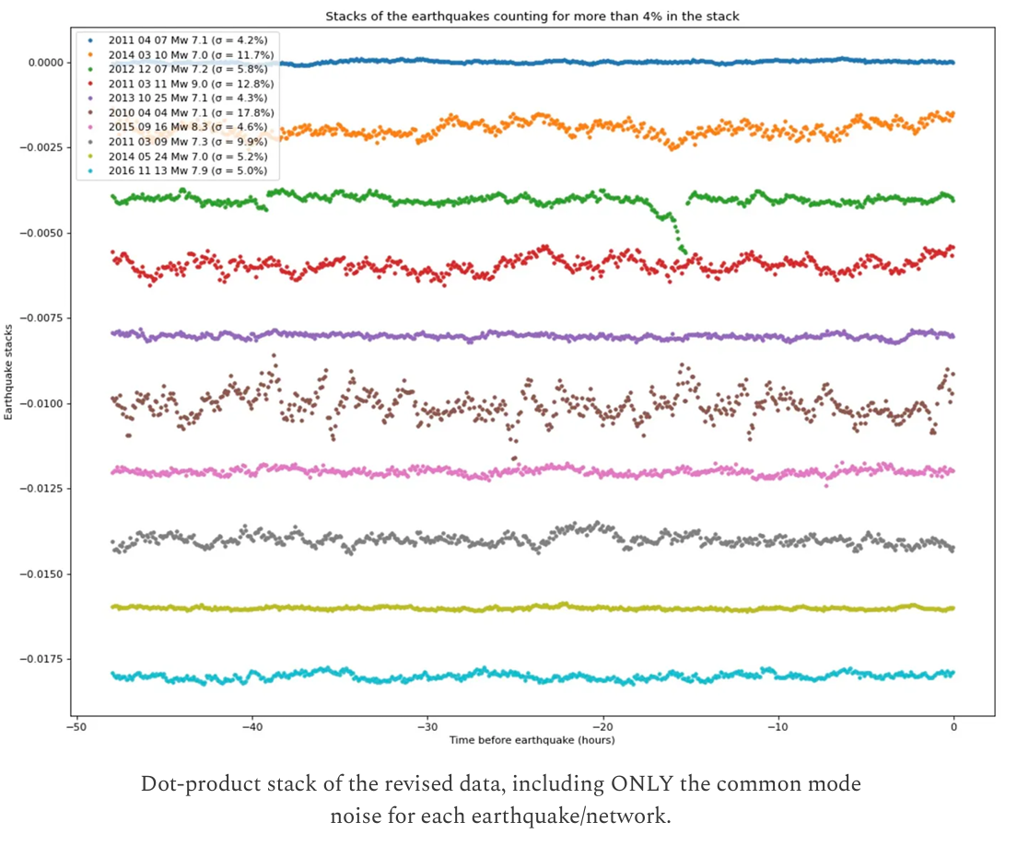
反驳——关键实验
实验二：仅用噪音复现信号
（文章二Update on apparent GPS detection of earthquake precursors）
实验目的：检验仅用共同模式噪音，能否复现出原研究的“前兆信号”。
实验步骤：
对于每次地震，计算出其“共同模式噪音”信号（与第一篇相同：取远场台站的平均位移）
丢弃所有真实的GPS数据，只保留这个纯噪音信号
用原作者提供的代码和流程，对纯噪音数据进行完整的“点积-叠加”分析
实验结果：
纯噪音数据成功复现了“曲棍球杆”式指数加速信号
计算出的“虚拟前兆滑移”能量相当于 Mw 6.4（原研究为Mw 6.3，几乎一样）
结论：原作者观测到的所谓“前兆信号”，它可能只是三个对总叠加贡献最大的地震的噪音，在叠加时产生的一种不幸的巧合。与第一篇反驳文章中的“扣除噪音”实验，共同构成了一个完整的论证闭环：去掉噪音就没信号，只用噪音就有信号。

Slide 11
反驳与回应——回应
作者承认：
我们确认，信号在共同模式滤波后确实不稳健（即会消失）。
对2011年日本东北地震观察到的“周期性震荡”，其解释是错误的，那很可能是噪音或前震后的余滑。
仅用噪音确实能产生类似信号

Slide 12
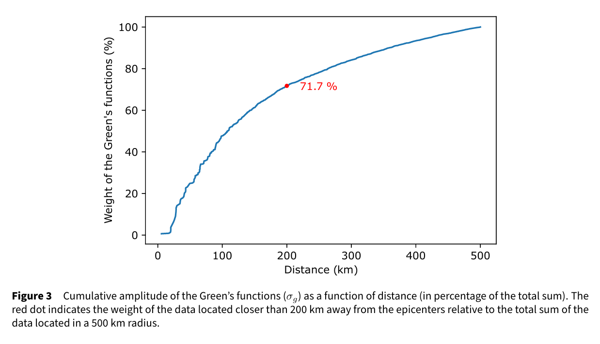
反驳与回应——回应
作者反驳（尽管承认信号会被滤波消除，但他们提出了几个关键论点来维护“前兆滑移”的可能性）：
论点1：远场台站也可能含有 tectonic signal
反驳者用远场台站（>200km）的平均值来估算噪音，假设远场没有 tectonic signal。
但原作者指出：远场台站数量多，累积权重可达30%（图3），不能假设完全没有 tectonic signal。
关键点：虽然远场单个台站的信号弱，但远场台站的数量多。当把所有远场台站叠加起来时，它们的累积贡献可以达到总信号的约30%（图3）。

Slide 13
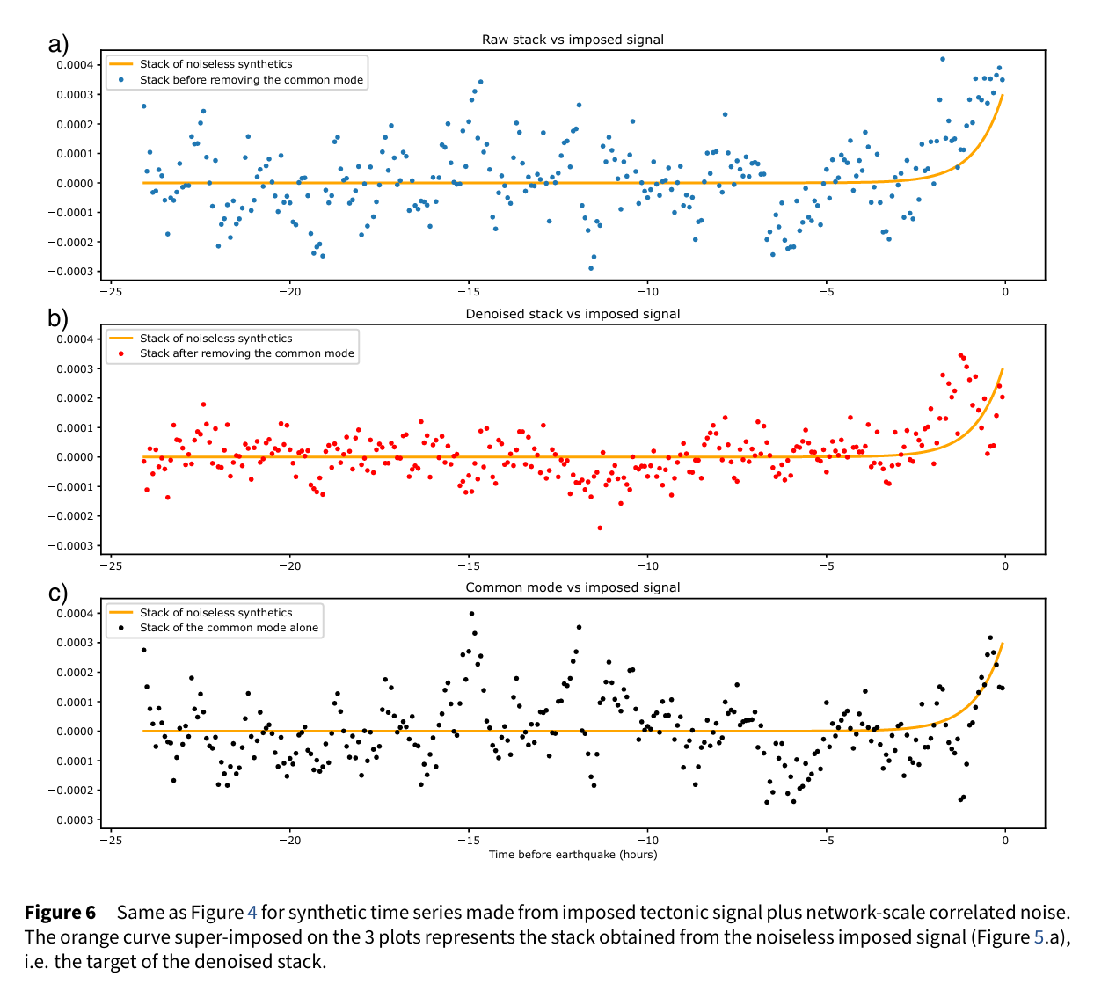
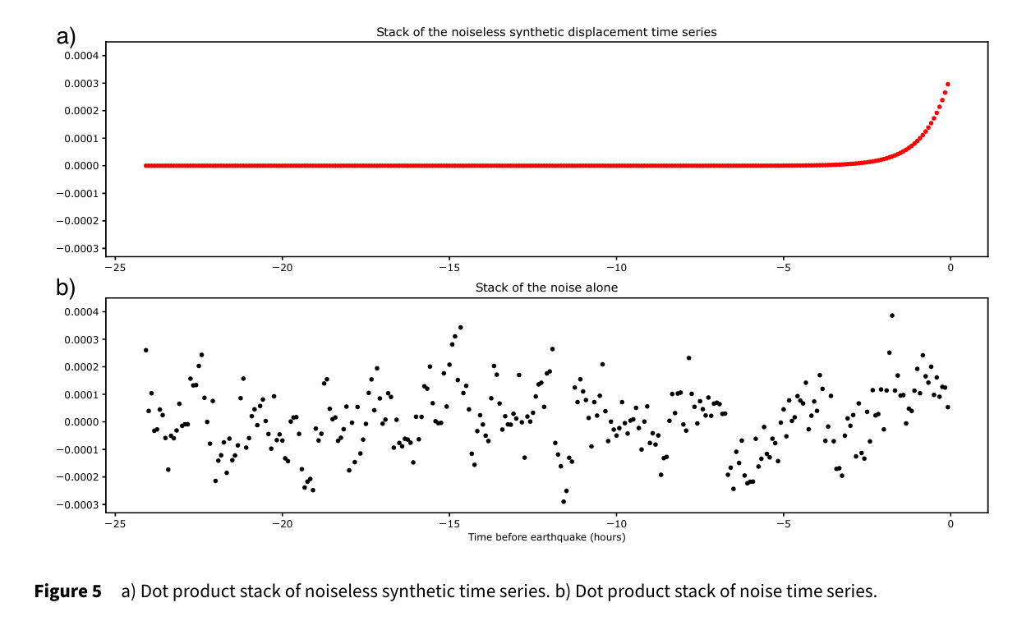
反驳与回应——回应
论点2：共同模式滤波可能“误伤”真实信号
他们做了一个合成信号实验（图5-6）：
  先人为加入一个已知的“前兆滑移”信号
  再加上真实的GPS噪音
  然后用反驳者的滤波方法处理
结果：滤波后，人为加入的真实信号也被消除了（图6.b）
这说明：反驳者的滤波方法无法区分“噪音”和“真实信号”，可能会把真实信号也一起去掉。

Slide 14
反驳与回应——回应
论点3：统计检验表明信号不太可能是纯噪音
他们做了多种统计检验，包括：
  随机时间窗口测试（图8）
  随机打乱Green's函数测试（图9）
  移动震源位置测试（图10-11）
  改变断层滑动方向测试（图12）
结果：信号在时间、地点、滑动方向上都指向即将发生的地震，统计显著性很高（偶然概率约0.03%）。
论点4：前震解释不合理
有人提出信号可能来自已知的前震。
原作者反驳：要产生观测到的信号，需要平均每个大地震前2小时内有一个Mw≥5.6的前震。但这与实际观测不符——大多数大地震前并没有这么大的前震。
论点5：更新数据后信号仍然存在
他们加入了新的地震数据（包括2023年土耳其8.0级、2024年日本能登7.6级等），共109次地震、5015个台站。
更新后的叠加信号仍然存在，信噪比甚至从1.82提高到2.1。

Slide 15
再遭反驳
两位学者首先明确指出，他们与原论文作者已经达成了两点共识：
1.在未校正的原始数据中，确实存在一个震前2小时的指数上升的信号，这是原论文的核心发现，也确实“看得见”。去除共同模式噪音后，这个信号就消失了，原作者也承认。
2. 2011年日本东北地震前的正弦波信号是噪音，不是地震前兆。
分歧的核心：共同模式校正会误删真实信号吗？
原作者的论点：
去除共同模式噪声可能会无意中移除已有的构造信号。
反驳者的回应：
这是整篇文章最核心的技术反驳。反驳者通过一系列实验证明：共同模式校正几乎不会影响地震类信号。

Slide 16
再遭反驳
证据1：合成信号实验的再分析
原作者曾做了一个“合成信号实验”（BN24的图6），试图证明去噪会误删真实信号。反驳者重新分析了这个实验：
子图 反驳者的解读
图6a（原始叠加） 蓝色点（有噪音的数据）在最后2小时明显上升
图6b（去噪后） 红色点在最后2小时仍然上升，很好地追踪了橙色曲线
图6c（被扣除的噪音） 黑色点在最后2小时也有上升，但这是噪音的特征，不代表信号被误删
反驳者的结论：原作者声称“去噪后信号消失”，但反驳者认为红色点明明在上升。两者对同一张图的解读完全相反！

Slide 17
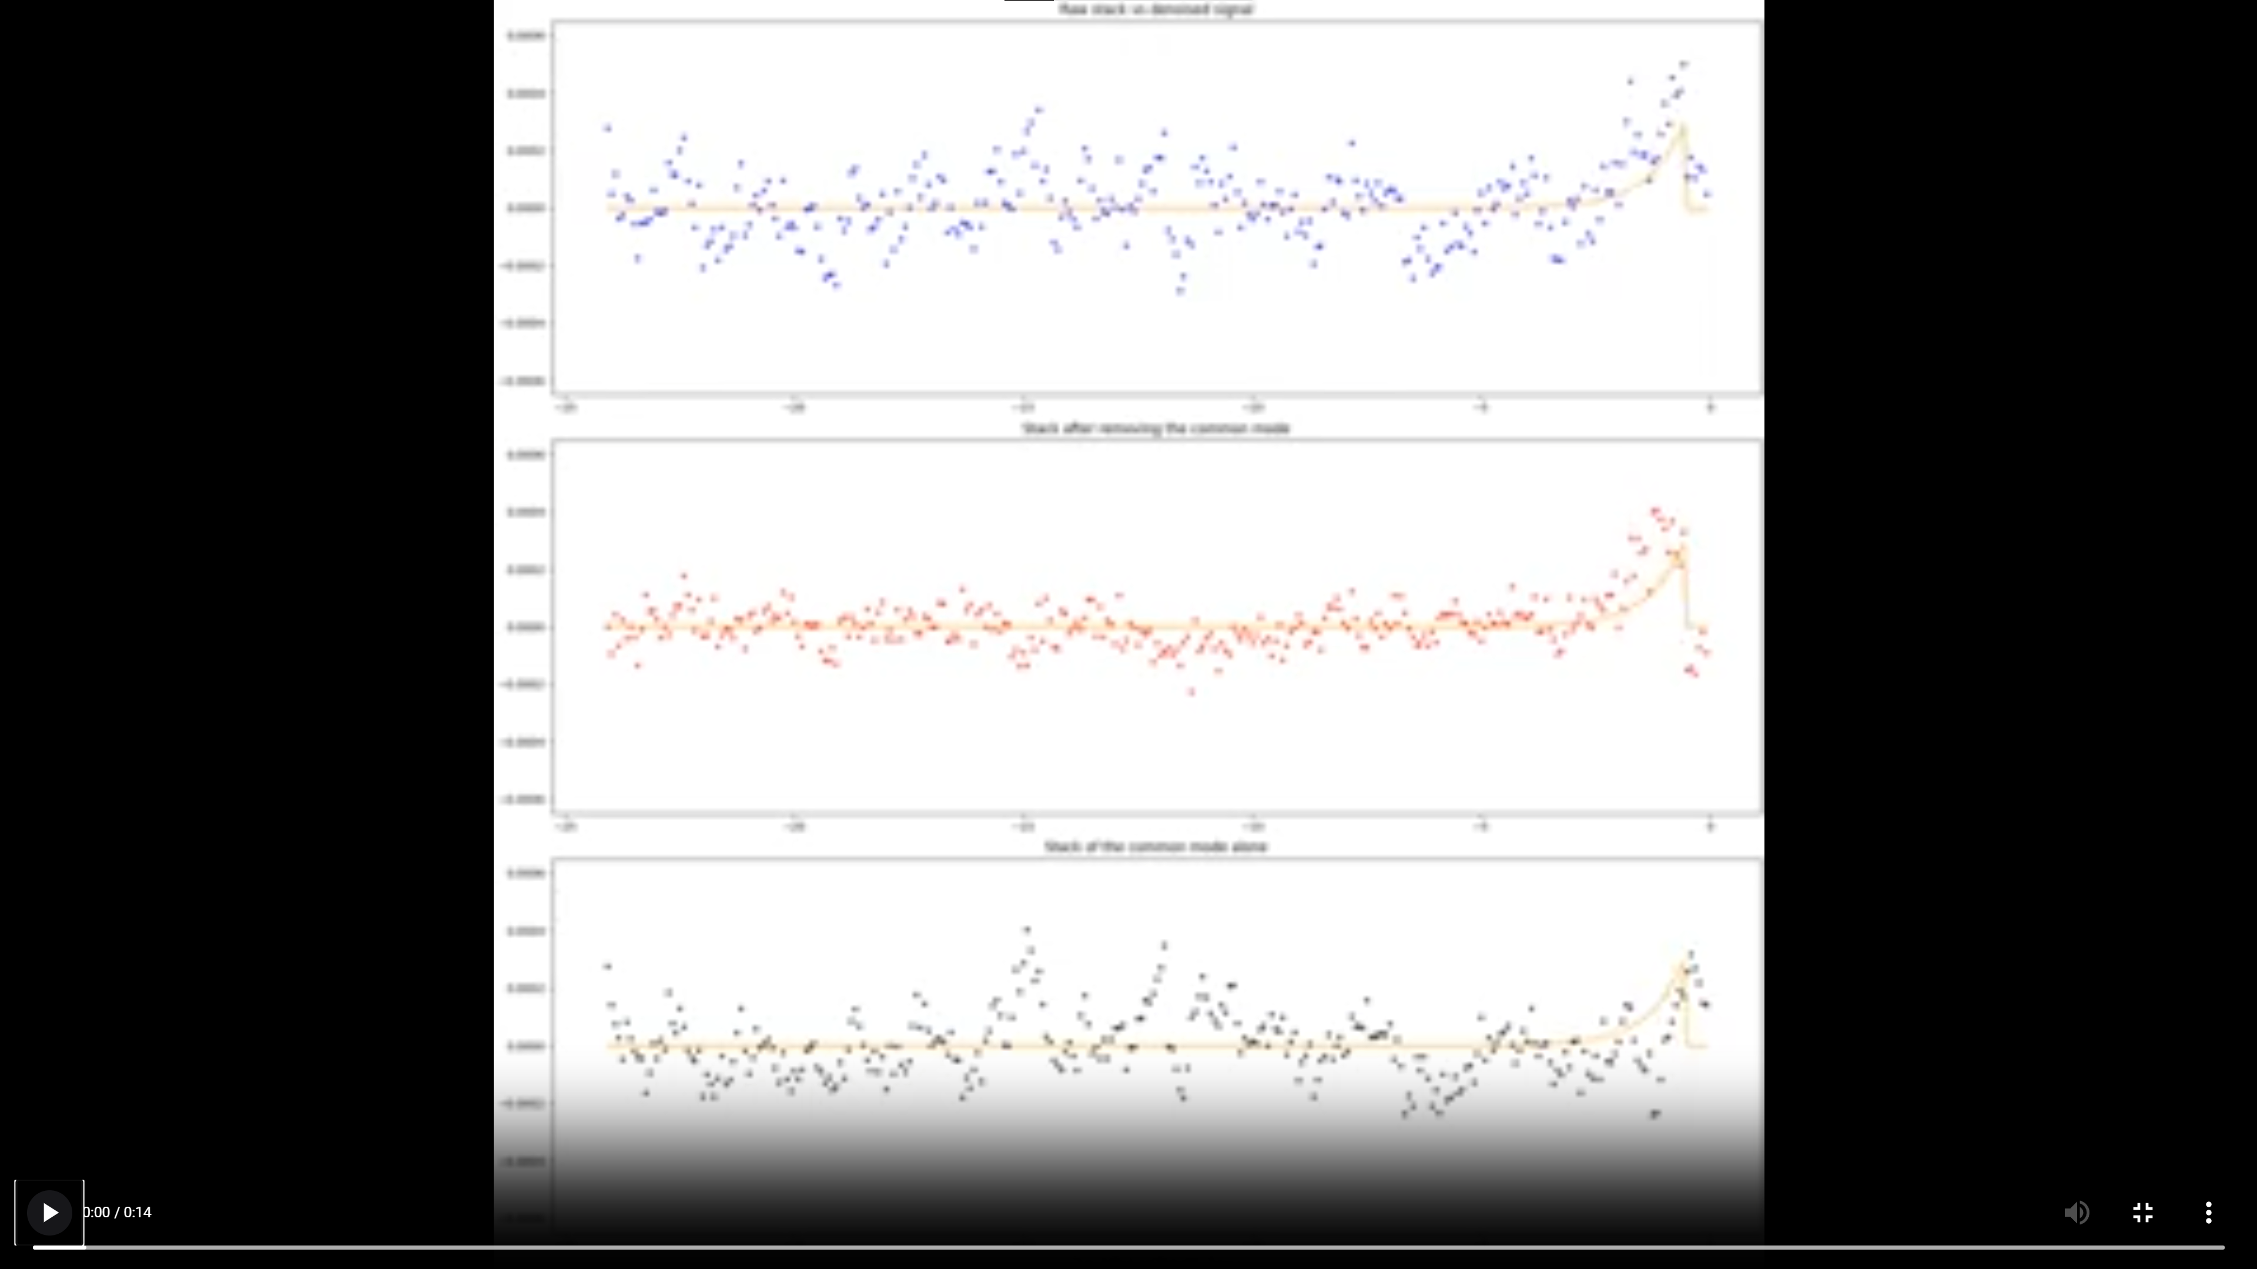
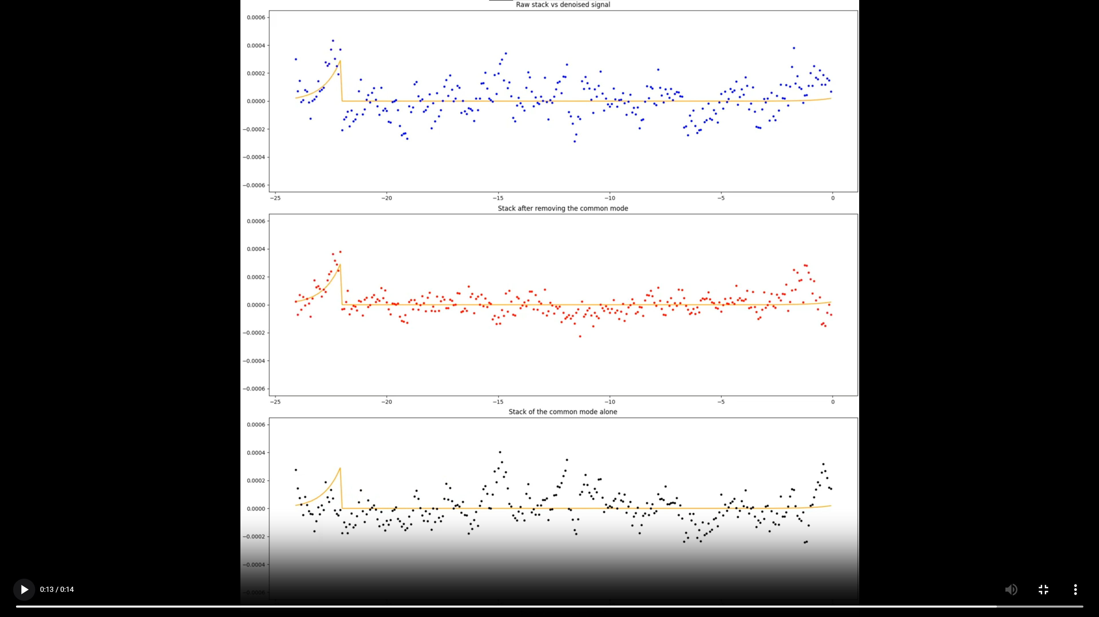
再遭反驳
证据2：动态视频实验
反驳者做了一个更直观的实验：制作了一个视频，将植入的信号在时间上前后移动，观察去噪前后信号的变化。
结果：
植入的地震信号几乎完全不受共同模式校正的影响
被扣除的“共同模式噪音”几乎不随植入信号的变化而变化
这意味着：真实信号不会被误删，被扣除的主要是噪音
反驳者的原话：
“From this movie, it is clear that the imposed earthquake signal is almost entirely unaffected by the common mode noise correction.”

Slide 18
再遭反驳
证据3：定量计算信号保留率
反驳者直接计算了“共同模式校正后，真实信号保留了多少”：
校正距离 信号保留率 说明
200公里（反驳者原方案） 93% 只损失7%的信号
329公里（用最远的一半台站）97.3% 只损失2.7%的信号
0公里（用所有台站） 81.3% 仍有80%以上保留
反驳者的结论：共同模式校正几乎不会删除真实的地震信号。因此，原信号在去噪后消失，只能说明原信号本身就是噪音。

Slide 19
小结
回合 内容 核心结论
第一回合 原论文（BN23，2023.7） 发现震前2小时指数级加速信号，认为是前兆滑移
第二回合 反驳者（BH23ab，2023.7） 质疑信号是“共同模式噪音”，两个实验证明
第三回合 原作者回应（BN24，2024预印本） 承认滤波后信号会消失，但认为滤波会误伤 信号，坚持原解释仍合理
第四回合 反驳者再回应（BH24，2024.7） 通过定量计算证明滤波不会误伤信号；用独立倾斜仪数据证 明无前兆；坚持原信号就是噪音

Slide 20

谢谢！

